Slide 1
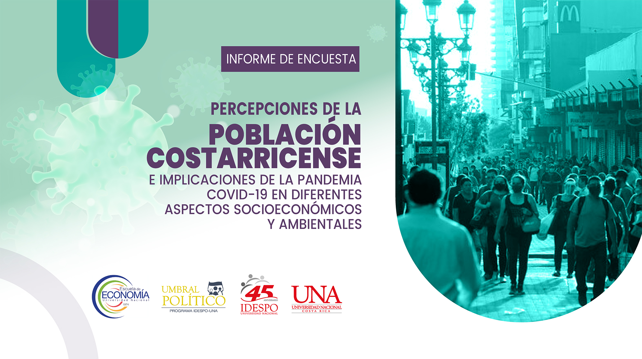

Slide 2

Objetivo de la Encuesta
Estudiar las percepciones de la población costarricense acerca de las implicaciones de la pandemia por COVID-19, en diferentes aspectos socioeconómicos y ambientales

Slide 3
Aspectos metodológicos
• La encuesta se aplicó entre el 23 y el 28 de noviembre del 2020.
• Se encuestó a personas con 18 años o más, costarricenses o extranjeras con un año o más de residir en el país, que fueran la persona usuaria frecuente del servicio de telefonía celular.
• Se utiliza un muestreo de bancos telefónicos celulares activos del país, a partir de las secuencias de los números asignados por la Superintendencia de Telecomunicaciones (SUTEL) a cada una de las empresas de telefonía, utilizando el procedimiento de Waksberg.
• Muestra de 608 personas.
• Los resultados cuentan con un nivel de confianza del 95% y un margen de error de + 4%.

Slide 4
Características sociodemográficas de la población encuestada. (n=608)
Sexo | Mujer | 52.5%
 | Hombre | 47.5%
 | Total | 100.0%
Edad | 18 a 34 | 34.7%
 | 35 a 49 | 27.1%
 | 50 o más | 38.2%
 | Total | 100.0%
Nivel de escolaridad | Primaria Completa o menos | 38.5%
 | Secundaria completa | 38.5%
 | Universitaria Completa | 23.0%
 | Total | 100.0%
Fuente: Umbral Político, IDESPO y Programa Sectores Productivos y Desarrollo, Escuela de Economía UNA. Encuesta: Percepciones de la población costarricense sobre implicaciones de la pandemia COVID-19 en diferentes aspectos socioeconómicos y ambientales. Noviembre 2020.

Slide 5
Percepción de crisis en Costa Rica

Slide 6
Porcentaje de personas encuestadas que considera que Costa Rica vive una crisis
Noviembre, 2020 (n=608)
Fuente: Umbral Político, IDESPO y Programa Sectores Productivos y Desarrollo, Escuela de Economía UNA. Encuesta: Percepciones de la población costarricense sobre implicaciones de la pandemia COVID-19 en diferentes aspectos socioeconómicos y ambientales. Noviembre 2020.

Slide 7
Nivel de acuerdo con que en Costa Rica estamos viviendo crisis, según promedio asignado por la población encuestada para cada ámbito valorado. Noviembre, 2020 (n=608)
Ámbito | Calificación Promedio de 1 a 5
Económica | 4.27
Política | 4.11
Salud Pública | 3.91
Social | 3.85
Educativa | 3.62
Ambiental-Ecológica | 3.31
Fuente: Umbral Político, IDESPO y Programa Sectores Productivos y Desarrollo, Escuela de Economía UNA. Encuesta: Percepciones de la población costarricense sobre implicaciones de la pandemia COVID-19 en diferentes aspectos socioeconómicos y ambientales. Noviembre 2020.

Slide 8
Protesta social en tiempos de pandemia

Slide 9
Nivel de acuerdo con diversas expresiones de la protesta social durante la pandemia de COVID-19
Noviembre, 2020 (n=608)
Acciones de protesta social | Muy de acuerdo | Algo de acuerdo | Ni de acuerdo ni en desacuerdo | En desacuerdo | Muy en desacuerdo | NS/NR | Total
Recolectar firmas virtuales | 31.3 | 20.1 | 9.5 | 12.2 | 22.5 | 4.3 | 100
Protestar utilizando las redes sociales | 27.7 | 21 | 10.8 | 15.2 | 22.8 | 2.4 | 100
Participar en marchas en las calles | 12.8 | 16.6 | 9.5 | 20.3 | 40.4 | 0.4 | 100
Participar en caravanas de carros haciendo tortuguismo | 8.3 | 10.2 | 5.7 | 18.9 | 55.4 | 1.4 | 100
Participar en bloqueos | 6.1 | 6.9 | 5.7 | 19.2 | 61.7 | 0.4 | 100
Fuente: Umbral Político, IDESPO y Programa Sectores Productivos y Desarrollo, Escuela de Economía UNA. Encuesta: Percepciones de la población costarricense sobre implicaciones de la pandemia COVID-19 en diferentes aspectos socioeconómicos y ambientales. Noviembre 2020.

Slide 10
Sectores productivos y trabajo

Slide 11
Población ocupada
Para el 51% los ingresos por trabajo habían disminuido.
El 24% percibe ingresos de 230 000 colones o menos por mes, el 47% entre 230 000 colones y menos de 690 000.
22,8% tuvieron que asumir un segundo empleo durante la pandemia para complementar ingresos, la cifra para las mujeres es de 24,7%
La reducción de las jornadas se expresa de la siguiente forma:
>40 horas: 12 p.p. hacia la baja
40 horas: 1,7 p.p. hacia la baja
<40 horas: 10,33 p.p. hacia la alza
Fuente: Umbral Político, IDESPO y Programa Sectores Productivos y Desarrollo, Escuela de Economía UNA. Encuesta: Percepciones de la población costarricense sobre implicaciones de la pandemia COVID-19 en diferentes aspectos socioeconómicos y ambientales. Noviembre 2020.

Slide 12
Los resultados para la población económicamente activa dan cuenta de que:
69% de la población desempleada dice haber perdido su empleo por causa de la pandemia.
58% eran trabajadores asalariados, 33,93% independientes.
Población en desempleo:
Fuente: Umbral Político, IDESPO y Programa Sectores Productivos y Desarrollo, Escuela de Economía UNA. Encuesta: Percepciones de la población costarricense sobre implicaciones de la pandemia COVID-19 en diferentes aspectos socioeconómicos y ambientales. Noviembre 2020.

Slide 13
Satisfacción de necesidades
Rubro | % Muy difícil
 | Total | Hombres | Mujeres
Salud | 28% | 22% | 33%
Educación | 28% | 24% | 32%
Agua potable | 16% | 14% | 19%
Electricidad | 16% | 13% | 18%
Internet | 20% | 16% | 24%
Transporte | 6% | 6% | 6%
Se denota una mayor dificultad para las mujeres en las diferentes áreas contempladas.
En general las necesidades con mejores niveles de satisfacción son agua potable, electricidad internet y transporte.
Fuente: Umbral Político, IDESPO y Programa Sectores Productivos y Desarrollo, Escuela de Economía UNA. Encuesta: Percepciones de la población costarricense sobre implicaciones de la pandemia COVID-19 en diferentes aspectos socioeconómicos y ambientales. Noviembre 2020.

Slide 14
Seguridad Alimentaria

Slide 15
Distribución porcentual de personas que han tenido que disminuir su consumo de algunas cestas de productos alimenticios, noviembre 2020.
Además, 32% cuentan con una huerta o siembra de productos agrícolas (12% tenían una desde antes).
Fuente: Umbral Político, IDESPO y Programa Sectores Productivos y Desarrollo, Escuela de Economía UNA. Encuesta: Percepciones de la población costarricense sobre implicaciones de la pandemia COVID-19 en diferentes aspectos socioeconómicos y ambientales. Noviembre 2020.

Slide 16
Proporción del origen de las ayudas que han beneficiado a las personas que han requerido soporte para satisfacer necesidades de alimentación, noviembre 2020.
Se denota un rol importante de las instituciones públicas en la provisión de alimentos para las familias con dificultades de la población encuestada.
Fuente: Umbral Político, IDESPO y Programa Sectores Productivos y Desarrollo, Escuela de Economía UNA. Encuesta: Percepciones de la población costarricense sobre implicaciones de la pandemia COVID-19 en diferentes aspectos socioeconómicos y ambientales. Noviembre 2020.

Slide 17
Cuidados

Slide 18
Distribución porcentual por grupo de edad de mujeres encuestadas que consideran que el tiempo dedicado a las tareas del hogar durante la pandemia Covid-19 se ha modificado. Noviembre, 2020 (n=319)
Durante la pandemia, las mujeres en los 18 y los 49 años de edad percibieron que el tiempo dedicado a las tareas del hogar aumentó.
Fuente: Umbral Político, IDESPO y Programa Sectores Productivos y Desarrollo, Escuela de Economía UNA. Encuesta: Percepciones de la población costarricense sobre implicaciones de la pandemia COVID-19 en diferentes aspectos socioeconómicos y ambientales. Noviembre 2020.

Slide 19
Distribución porcentual por grupo de edad de hombres encuestados que consideran que el tiempo dedicado a las tareas del hogar durante la pandemia Covid-19 se ha modificado. Noviembre, 2020 (n=319)
Durante la pandemia, los hombres
también percibieron un cambio en el tiempo dedicado a las tareas del hogar.
Fuente: Umbral Político, IDESPO y Programa Sectores Productivos y Desarrollo, Escuela de Economía UNA. Encuesta: Percepciones de la población costarricense sobre implicaciones de la pandemia COVID-19 en diferentes aspectos socioeconómicos y ambientales. Noviembre 2020.

Slide 20
Percepción de las personas encuestadas por sexo con respecto al tiempo que dedican mayoritariamente a ciertas actividades domésticas durante la pandemia, por grupo de edad Noviembre, 2020 (n=319).
Las mujeres de los 18 a 49 años percibieron una aumento en el tiempo que dedican a cocinar
Los hombres de 35 a 49 años percibieron un incremento en el tiempo que dedican al cuidado de personas adultas mayores
Tanto las mujeres como los hombres de 18 a 49 años percibieron un incremento en el tiempo dedicado a limpiar/desinfectar
Las personas de ambos sexos indican haber incrementado el tiempo dedicado a: Cuidar personas menores de edad y a realizar tareas con este grupo poblacional
Fuente: Umbral Político, IDESPO y Programa Sectores Productivos y Desarrollo, Escuela de Economía UNA. Encuesta: Percepciones de la población costarricense sobre implicaciones de la pandemia COVID-19 en diferentes aspectos socioeconómicos y ambientales. Noviembre 2020.

Slide 21
Percepción de las personas encuestadas con respecto al tiempo que dedican a ciertas actividades de esparcimiento durante la pandemia, por grupo de edad Noviembre, 2020 (n=319).
Las personas encuestadas entre los 18 y 49 años percibieron un incremento en el tiempo dedicado a actividades de esparcimiento como leer, escuchar música, entre otras.
Las personas encuestadas entre los 18 y 49 años percibieron un incremento el tiempo dedicado a compartir en familia.
Las personas encuestadas de 18 años y más percibieron una disminución en tiempo dedicado a hacer ejercicio y a participar en organizaciones.
Las personas de más de 50 años experimentaron una disminución en el tiempo dedicado a compartir en familia
Fuente: Umbral Político, IDESPO y Programa Sectores Productivos y Desarrollo, Escuela de Economía UNA. Encuesta: Percepciones de la población costarricense sobre implicaciones de la pandemia COVID-19 en diferentes aspectos socioeconómicos y ambientales. Noviembre 2020.

Slide 22
Percepción de personas encuestadas sobre su nivel de acuerdo con que las mujeres sean las principales responsables de las tareas domésticas y de cuidado en la familia. Noviembre, 2020 (n=319)
63,4%
Algo en desacuerdo / Muy en desacuerdo
La mayoría de personas encuestadas indican estar muy en desacuerdo con que las mujeres sean las principales responsables de realizar las tareas domésticas y de cuidado en la familia
Fuente: Umbral Político, IDESPO y Programa Sectores Productivos y Desarrollo, Escuela de Economía UNA. Encuesta: Percepciones de la población costarricense sobre implicaciones de la pandemia COVID-19 en diferentes aspectos socioeconómicos y ambientales. Noviembre 2020.

Slide 23
Ambiente

Slide 24
Distribución porcentual de la población entrevistada respecto de los cambios en la forma en la que desecha la basura. Noviembre, 2020 (n=608)
Durante la pandemia, la mayor proporción de la población no cambió su forma de desechar la basura.
La población con edad entre los 18 y 34 años fue la que más cambió.
Fuente: Umbral Político, IDESPO y Programa Sectores Productivos y Desarrollo, Escuela de Economía UNA. Encuesta: Percepciones de la población costarricense sobre implicaciones de la pandemia COVID-19 en diferentes aspectos socioeconómicos y ambientales. Noviembre 2020.

Slide 25
Distribución porcentual de la población entrevistada respecto de la forma de desecho de la basura antes y durante de la pandemia Noviembre, 2020 (n=608)
Antes de la pandemia el 11% de la población entrevistada utilizaba el camión municipal (69 personas)
Durante la pandemia 58 personas realizan separación de residuos para el reciclaje.
Durante la pandemia 3 personas realizan compostaje.
Fuente: Umbral Político, IDESPO y Programa Sectores Productivos y Desarrollo, Escuela de Economía UNA. Encuesta: Percepciones de la población costarricense sobre implicaciones de la pandemia COVID-19 en diferentes aspectos socioeconómicos y ambientales. Noviembre 2020.

Slide 26
Cambios en la calidad de los servicios desde el primer contagio de Covid-19 en el país. Noviembre, 2020 (n=289)
38% de la población entrevistada indica que el transporte público empeoró
El 14% de la población indica que el servicio de agua potable empeoró
El 30% de la población entrevistada señala que el internet empeoró
Fuente: Umbral Político, IDESPO y Programa Sectores Productivos y Desarrollo, Escuela de Economía UNA. Encuesta: Percepciones de la población costarricense sobre implicaciones de la pandemia COVID-19 en diferentes aspectos socioeconómicos y ambientales. Noviembre 2020.

Slide 27
Consideraciones finales

